Slide 1
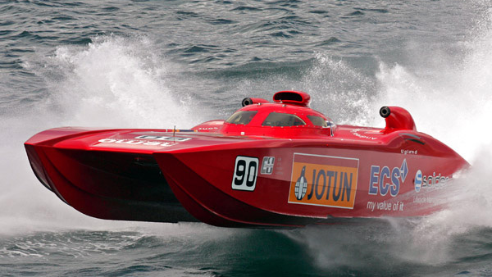
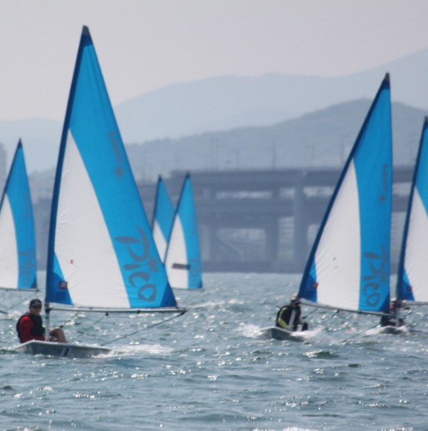

Ship Energy Efficiency - Verification of Antifouling Coating’s In-Service Performance-
2021년 12월 10일
한국해양대학교 해운항만 물류학과
김효찬
지도교수님 : 신영란

Slide 2
I. Introduction
해운업에 있어서 선박은 가장 큰 부분을 차지하며, 선박 운영시 지출되는 비용은 해운업의 경영성과에 많은 영향을 미침(박영태·강효원(2018); 남기찬·송용석·김태원(2006); 오상훈·김율성(2020) 등)
통상적으로 선박운영비용의 50%이상을 차지하는 연료비는 선박의 에너지효율에 따라 차별되며 이는 해운사의 경쟁력과 직결(Jung, R. T. (2011); Ryu, Y. S., & Chang, M. H. (2019) 등)
IMO에서는 선박의 선체에 부착되는 해양생물로인해 해양생물의 서식지에 따른 교차오염에 대한 가이드라인으로 Biofouling management guideline을 발표 예정
한편, 선박에너지 효율관련해서 연료의 품질, 선박의 디자인 (선박의 엔진효율성, 프로펠러디자인, 선체 디자인등)에 대한 연구 진행중임(Kim, S. Y., & Kim, M. H. (2020); 황광택·김도영(2018); Yang, Y. S., Kim, S. T., & Kim, S. H.(2010) 등)
(선행연구와의 차별성) 그러나 선박이 운항 함에 따라 주어진 선체의 선형 디자인에서 최상의 성능을 기대하기 위해 Biofouling으로 인해 발생하는 선체 성능저하를 최소화 하기 위한 Antifouling coating의 성능분석에 대한 연구 미비
따라서 본 연구에서 ISO19030 (Measurement of changes in hull and propeller performance) 분석방법을 통해 Antifouling coating의 성능분석 수행
Notes:
해운업에 있어서 선박은 가장 큰 부분을 차지하고 있으며 선박 운영시 지출되는 비용은 해운업의 경영성과에 많은 영향을 미친다. 통상적으로 선박운영비용의 50%이상을 차지하는 연료비는 선박의 에너지효율에 따라 차별되며 이는 해운사의 경쟁력과 직결된다.
전 세계적으로 더욱 더 중요시되고있는 지구온난화 및 이상기후등을 지연 또는 막기위해 선박에서 배출되는 탄소배출을 저감하기 위해 IMO에서는 저황선박연료유(Low Sulphur cap) 사용 및 선박의 에너지효율에 대한 EEDI, EEOI, EEXI, CII등의 규제를 발효 또는 발효 예정이며, 이는 선박의 에너지효율을 규제이상의 효율로 유지해야 하거나 혹은 LNG, LPG, 암모니아, Biofuel등의 대체 연료를 사용하여 탄소배출을 줄임으로서 규제에 부합할 수 있다.
또한, IMO에서는 선박의 선체에 부착되는 해양생물로인해 해양생물의 서식지에 따른 교차오염에 대한 가이드라인으로 Biofouling management guideline을 발표 예정이다. 이는 Biofouling이 발생하지 않도록 미연에 방지하는 Antifouling coating이 Biofouling management guideline에 부합 할 수 있는 가장 매력적인 대안으로 많은 관심을 가질 것이다.
따라서 선박에너지 효율관련해서 연료의 품질, 선박의 디자인 (선박의 엔진효율성, 프로펠러디자인, 선체 디자인등)에 대한 선행연구는 있었으나 선박이 운항 함에 따라 주어진 선체의 선형 디자인에서 최상의 성능을 기대하기 위해 Biofouling으로 인해 발생하는 선체 성능저하를 최소화 하기위한Antifouling coating의 성능분석에 대한 연구는 부족함으로 본 연구를 진행하게 되었다.

Slide 3

II. Literature Review
This chapter consist of three parts. First, research overall shipping industry background to understand specific situation. Second, focuses on regulatory of shipping industry, comply with regulations. It was researched global regulations and guidelines related with global environment and energy efficiency of ships like as biofouling management, AFS convention, Glofouling partnership, EEDI, SEEMP, EEOI, EEXI and CII. Finally, reviewed ship energy efficiency is critical area for shipping business running profitable and successful.
전 세계적으로 더욱 더 중요시되고있는 지구온난화 및 이상기후등을 지연 또는 막기위해 선박에서 배출되는 탄소배출을 저감하기 위해 IMO에서는 저황선박연료유(Low Sulphur cap) 사용 및 선박의 에너지효율에 대한 EEDI, EEOI, EEXI, CII등의 규제를 발효 또는 발효 예정이며, 이는 선박의 에너지효율을 규제이상의 효율로 유지해야 하거나 혹은 LNG, LPG, 암모니아, Biofuel등의 대체 연료를 사용하여 탄소배출을 줄임으로서 규제에 부합
Ship Energy Efficiency
Reduce OPEX and Environmental Footprint
Ship Design
Energy input
Ship Operation
Regulations
Overall Operational Efficiency
Actual / EEOI /SEEMP

Slide 4
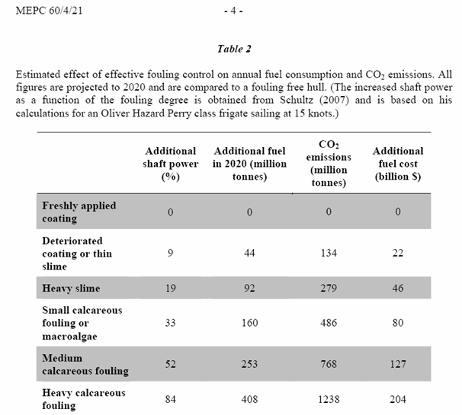

III. Hull Performance
This chapter consist of two parts to prove correlation between biofouling and hull performance in given hull design. First, study of biofouling, it’s influences for hull performance, increase ship operational expenditure and Green House Gas. Second, introduce antifouling coatings to prevent biofouling on ship’s hull and its historical technology.
This Photo by Unknown Author is licensed under CC BY-SA

Slide 5
IV. Methodology (1/2)
This chapter adopts the data analysis method to verify antifouling in-service performance, based on ISO19030 which is practical methods for measuring changes in ship specific hull and propeller performance.
ISO19030-1 | ISO19030-2 | ISO19030-3
General principles: Defines 4 performance indicators In-service performance Dry-docking performance Maintenance trigger Maintenance effect | Default method: Default method for measuring changes and calculation the basic performance indicators High frequency data with automated logging +/- 0.3 ~0.5 P.P. accuracy depending on indicator | Alternative methods: Alternative methods for measuring and calculating basic performance indicators Based on broadly available element in commercial shipping +/- 0.4 ~9.0 P.P. accuracy depending on implementation and indicator

Slide 6
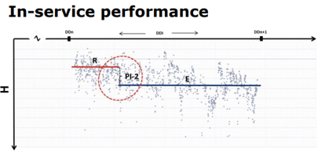
IV. Methodology (2/2)
(Sample and data collection) 본 연구에서 ISO19030 (Measurement of changes in hull and propeller performance) 분석방법을 통해 벌크선 1척의 9.5년 데이터를 분석하여 입거수리 기준으로 서로 다른 Antifouling coating의 In-service performance를 분석하였고 컨테이너선 5척의 입거 수리 후 25~35개월 동안의 In-service performance를 전체 시장평균성능 대비 비교 분석하였음
Source : ISO19030-2
Notes:
본 연구에서 ISO19030 (Measurement of changes in hull and propeller performance) 분석방법을 통해 벌크선 1척의 9.5년 데이터를 분석하여 입거수리 기준으로 서로 다른 Antifouling coating의 In-service performance를 분석하였고 컨테이너선 5척의 입거 수리 후 25~35개월 동안의 In-service performance를 전체 시장평균성능 대비 비교 분석하였다.

Slide 7
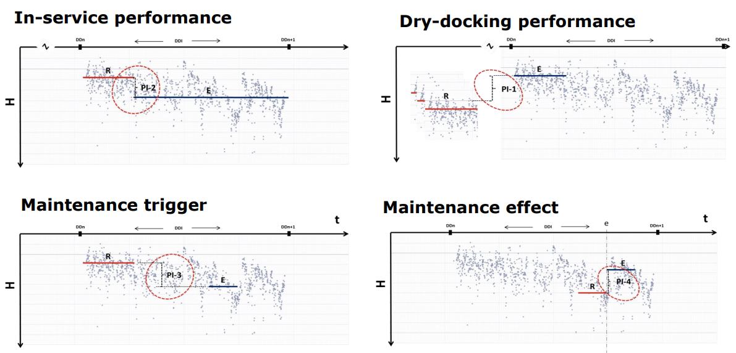

V. Data analysis and results
Practical case study of Hull performance monitoring – Verification by ISO19030-2

Slide 8
VI. Fining and discussion
This chapter consist of three parts. First, define market average speed loss [IMO MEPC 63/4/8, 2011] by hull and propeller performance. Second, antifouling performance analysis based on ISO19030 to prove antifouling coating performance compared to market average speed loss. Finally, antifouling coating performs differently depends on antifouling coatings.
51K Bulk carrier
Different antifouling coating applied Dry Docking 1 and Dry Docking 2 and verified different performance result.
In-service period 2 saved USD1.8Mil. in fuel cost compared to in-service period 1.
Calculate based on average fuel consumption 27ton/day, bunker price at average USD350/ton and 60% voyage factor/year during in-service period 2.
Result proves that performance of antifouling coatings can manage impact of biofouling on ship hull.
Container ship
5 container ships analyzed speed loss compared to market average speed loss during analysis periods which is speed saving. Speed saving converted to efficiency saving which is considered as fuel saving.
Total 5 container ship’s cost saving compared to market average hull performance (IMO MEPC 63/4/8, 2011) is USD8.4Mil.
Notes:
분석결과Antifouling coating의 성능에 따라 벌크선의 경우 17.7%(60개월기준)

Slide 9
VII. Conclusion
This chapter summarizes the main conclusions obtained by analysis. Considered shipping industry business structure, contribution of the study makes implications for partitioners. Also include limitations of study and future research.
The result of analysis proves that antifouling coating performance contribute hull efficiency based on given hull design. Therefore, choice of antifouling system is most important to maximize hull efficiency in given hull design. Additionally, comply with new regulations and guidelines.
Ship’s biofouling prediction by combine with anti-fouling coating’s protection property and biofouling risk exposure in oceanographic perspective can be a future study.

Slide 10

Thank you

